Slide 1
PROJECT
팀 프로젝트
발표
이영주 | 신혜서 | 엄태정 | 김희진

Slide 2
목차
01
02
03
주제 선정
요구 사항
DB 모델링
팀 프로젝트
발표
풀스택 9기 소상링

Slide 3
01 주제선정 - 아이디어
소상공인 가게 정보 공유
To-do List + 일기
도서 관리 시스템
식단 메뉴 / 레시피
학생 출석 관리 시스템
제로 웨이스트 가게 정보
병원 플래너
팀 프로젝트
발표
풀스택 9기 소상링

Slide 4
02 요구사항
소상공인은 가게를 홍보하고 소비자는 좋은 가게를 찾을 수 있는 어플을 만들고 싶다
회원 유형별 다른 서비스
가게 정보 조회
회원후기
/ 지도 API
공지사항
소상공인 : 가게 관리
소비자 : 가게 정보 조회
소상공인 여부에 따라 가게 등록 여부 판단
소상공인 회원은 가게 정보 등록 가능
가게 소개(업종)
운영 시간 / 위치
별점 / 리뷰
연락처
별점 / 리뷰
사진
위치 정보(주소) 표시
어플변경내역 공지
이벤트, 상품권 판매 안내
가게 공지사항 안내
팀 프로젝트
발표
풀스택 9기 소상링

Slide 5
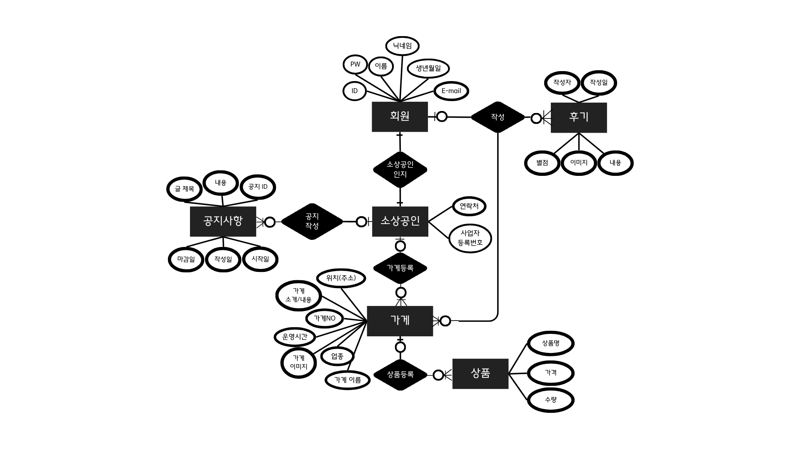
03 DB 모델링
팀 프로젝트
발표
풀스택 9기 소상링

Slide 6
THANK YOU :D
감사합니다

